Slide 1
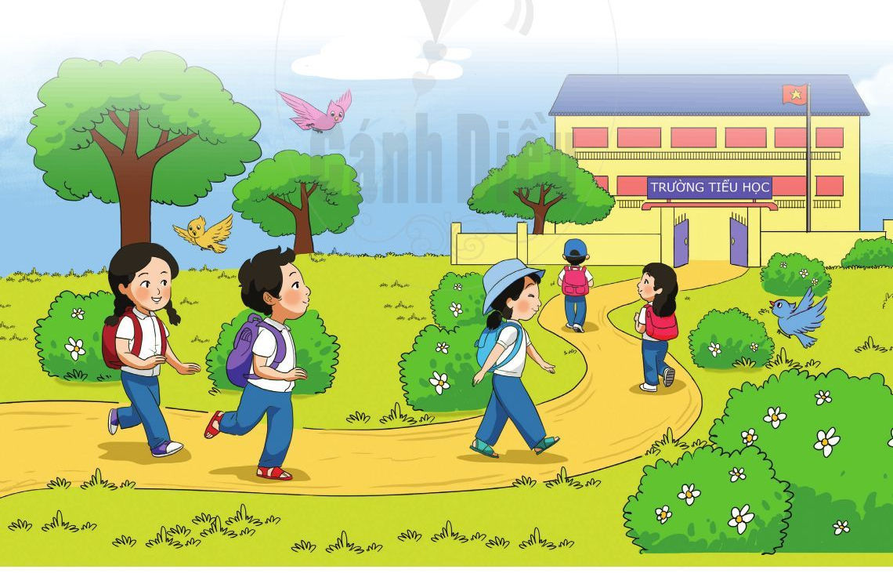

CHÀO MỪNG QUÝ THẦY CÔ VỀ DỰ GIỜ THĂM LỚP

Slide 2
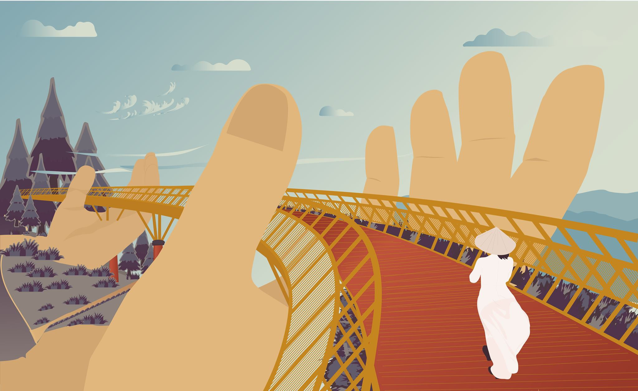

TIẾT 33
ÔN TẬP 3 BÀI HÁT

Slide 3

1.ÔN TẬP: CHIM SÁO
Ôn hát vỗ tay theo tiết tấu với 2 âm sắc, chia lớp 2 nửa: Nửa 1 hát gõ nhạc cụ thanh phách, nửa 2 hát gõ đệm bằng song loan

Slide 4

Xem video để sáng tạo thêm các động tác sau đó hát kết hợp vận động

Slide 5

Hát nhẩm theo giai điệu một lần sau đó hát với các hình thức

Slide 6
Hát gõ đệm theo phách với 2 âm sắc
Dãy 1: gõ thanh phách
Dãy 2: Songloan

Slide 7
1 HS hát lời 1: gõ đệm theo phách bằng thanh phách
Lớp hát hòa giọng phần tiếp theo: Dãy 1 gõ thanh phách. Dãy 2 gõ songloan

Slide 8

Hát nhẩm theo giai điệu sau đó hát ôn với các hình thức

Slide 9
HS NỮ
Ngàn dặm xa…thân tình
HS NAM
Loài giặc kia…thái bình
CẢ LỚP
Vui liên hoan…yêu đời
HÁT LĨNH XƯỚNG-HÒA GIỌNG. LỜI 2 CHIA TƯƠNG TỰ

Slide 10






CÂU 1: Ngàn dặm xa khôn ngăn anh em kết đoàn
CÂU 8: Trông tương lai tươi sáng tiến lên theo nhịp đời. Vang khúc ca yêu đời
4 phách
Hát gõ đệm theo phách bằng nhạc cụ thanh phách

Slide 11



CÂU 1: Ngàn dặm xa khôn ngăn anh em kết đoàn
CÂU 8: Trông tương lai tươi sáng tiến lên theo nhịp đời. Vang khúc ca yêu đời
Hát gõ đệm theo phách bằng nhạc cụ song loan

Slide 12
TỔ 1 HÁT: Ngàn dặm xa…thân tính gõ đệm gõ đệm theo phách bằng thanh phách
TỔ 2 HÁT: Loài giặc kia…thái bình gõ đệm theo phách bằng thanh phách
CẢ LỚP HÁT : Vui liên hoan…yêu đời gõ đệm theo nhịp bằng song loan

Slide 13

Chúc thầy cô mạnh khỏe, các bạn học sinh chăm ngoan, học giỏi

